Slide 1
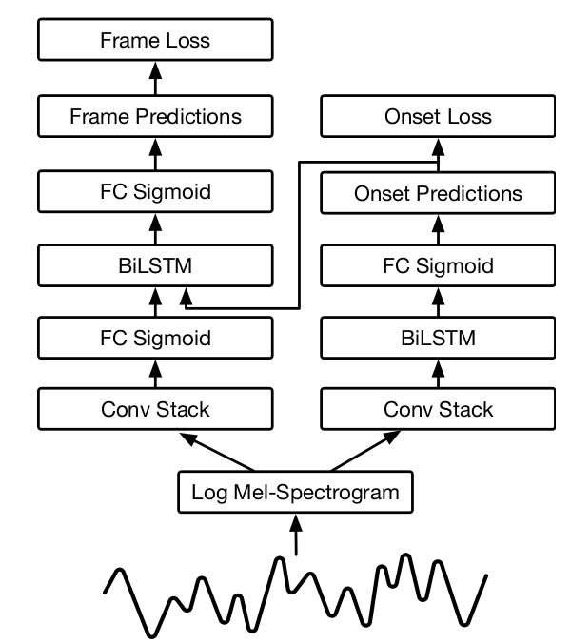
onsets_frames Model
피아노 솔로 연주의 원본 녹음을 MIDI로 변환
CNN과 LSTM을 사용하여 pitch 예측
Note(음표) 감지를 두 스택의 신경망으로 나눠서 진행
음의 시작 부분을 감지하는 스택
음 전체를 감지하는 스택

Slide 2
개발 환경 및 기술 스택
개발 환경
Python 3.7
PyCharm
사용한 기술 스택
Python
Tensorflow
Flask, HTML5, JavaScript

Slide 3
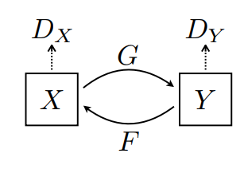
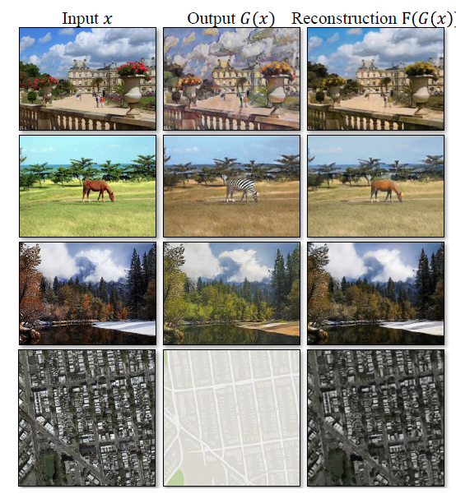
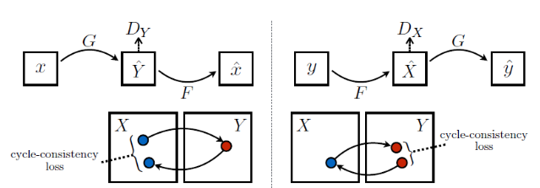
CycleGAN
Generator G: X -> Y 변환하는 방법 학습
Generator F: Y -> X 변환하는 방법 학습
Discriminator Dx: X와 X’ = F(Y)를 구별하는 방법 학습
Discriminator Dy: Y와 Y’ = G(X)를 구별하는 방법 학습
G(X) = Y’ 생성 -> F(Y’) = X’ 순환 이미지 생성
X와 X’ 사이의 평균 오차 계산
G(Y) = X’ 생성 -> F(X’) = Y’ 순환 이미지 생성
Y와 Y’ 사이의 평균 오차 계산
Notes:
CycleGAN은 이미지와 대상 이미지 사이에서 일대일 매핑 없이 한 영역에서 다른 영역으로 변환 가능한 생성 모델입니다.
CycleGAN은 2개의 생성기와 2개의 판별기를 학습시켜 사진 향상, 이미지 색상 지정, 스타일 전송 등의 작업을 수행할 수 있습니다.
CycleGAN의 학습 과정은 기존 GAN의 손실함수와
생성기 G와 생성기 F를 사용해서 입력 이미지의 순환 이미지를 생성하여
실제 이미지와 순환 이미지 사이의 평균 오차를 계산하고 이를 최소화하는 방향으로 학습합니다.

Slide 4
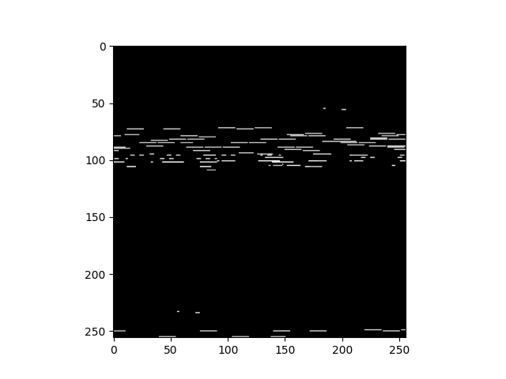
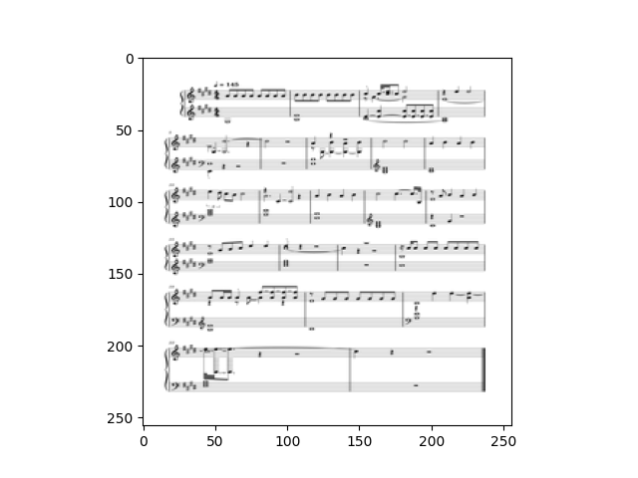
MIDI TO SHEET
판별기 Dx
생성기 G
판별기 Dy
MIDI
SHEET(악보)
생성기 F
Notes:
따라서,
생성기 G는 Midi를 악보로 변환하는 방법을 학습시키고,
생성기 F는 악보를 Midi로 변환하는 방법을 학습시킵니다.
판별기 Dx는 Midi와 생성기 F가 생성한 Midi를 구별하는 방법을 학습시키고,
판별기 Dy는 악보와 생성기 G가 생성한 악보를 구별하는 방법을 학습시킵니다.

Slide 5
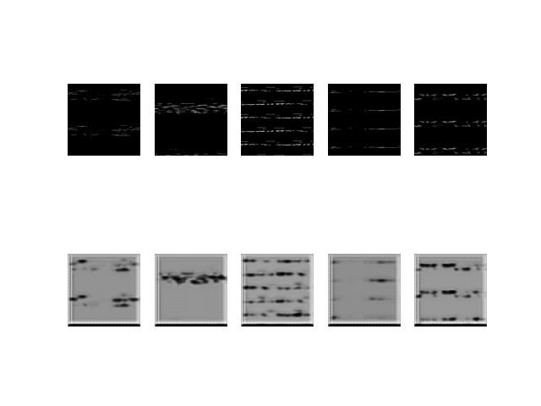
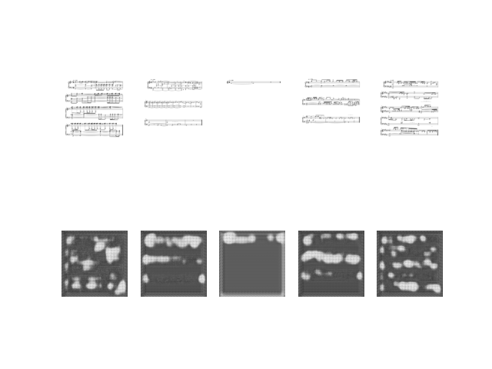
학습 결과
65 Epochs
Notes:
학습 결과는 다음과 같습니다.
실패한 원인은 3가지로 예상하는데,
첫 번째는 애초에 midi와 악보의 데이터 양이 부족했습니다.
두 번째는 midi 데이터의 주음계는 0~127까지의 범위로 128개의 데이터로 표현되는데 numpy의 resize 함수로 midi 데이터의 크기를
강제적으로 늘렸더니 반복되는 부분이 생겨 여기서 학습시키는데 문제가 되지 않았나라고 예상합니다.
마지막으로는 midi 도메인과 악보 도메인의 연관성입니다.
학습 결과가 제대로 나오지 않았기 때문에 midi를 악보로 생성하는 과정은 MuseScore 3 을 사용하기로 결정했습니다.

Slide 6
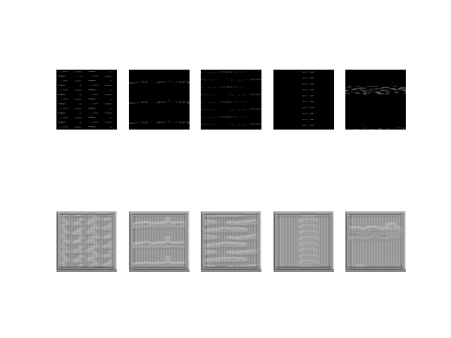
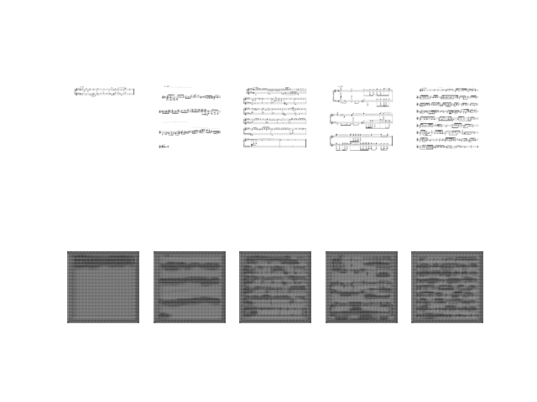
학습 결과
650 Epochs
Notes:
학습 결과는 다음과 같습니다.

Slide 7

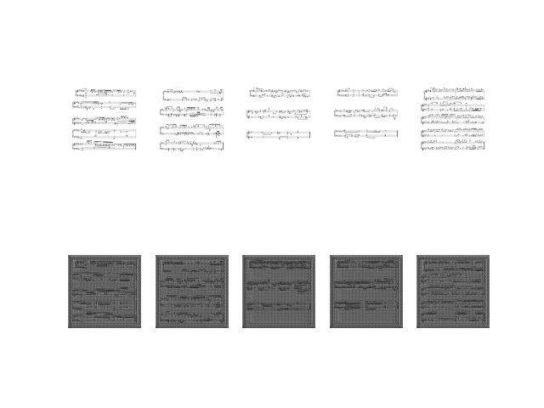
학습 실패 원인 분석
1170 Epochs
MIDI와 악보의 데이터 양 부족
MIDI 도메인과 악보 도메인의 연관성
Notes:
실패한 원인은 3가지로 예상하는데,
첫 번째는 애초에 midi와 악보의 데이터 양이 부족했습니다.
두 번째는 midi 도메인과 악보 도메인의 연관성입니다.
마지막으로는 midi 데이터의 주음계는 0~127까지의 범위로 128개의 데이터로 표현되는데 numpy의 resize 함수로 midi 데이터의 크기를
강제적으로 늘렸더니 반복되는 부분이 생겨 여기서 학습시키는데 문제가 되지 않았나라고 예상합니다.
학습 결과가 제대로 나오지 않았기 때문에 midi를 악보로 생성하는 과정은 MuseScore 3 을 사용하기로 결정했습니다.

Slide 8
웹 어플리케이션
Notes:
학습 결과는 다음과 같습니다.
실패한 원인은 3가지로 예상하는데,
첫 번째는 애초에 midi와 악보의 데이터 양이 부족했습니다.
두 번째는 midi 데이터의 주음계는 0~127까지의 범위로 128개의 데이터로 표현되는데 numpy의 resize 함수로 midi 데이터의 크기를
강제적으로 늘렸더니 반복되는 부분이 생겨 여기서 학습시키는데 문제가 되지 않았나라고 예상합니다.
마지막으로는 midi 도메인과 악보 도메인의 연관성입니다.
학습 결과가 제대로 나오지 않았기 때문에 midi를 악보로 생성하는 과정은 MuseScore 3 을 사용하기로 결정했습니다.

